Slide 1
ERASMUS+ 2014-2016
TASK 1 - Maths around us
Zad. 1. - Matematyka wokół nas
Made by Bartosz Skrzyniarz & Kamil Rybusiński
Opracowanie: Bartosz Skrzyniarz & Kamil Rybusiński

Slide 2
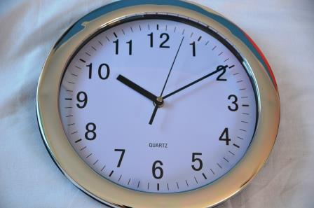
Zegar ścienny - koło
Wall clock - circle

Slide 3
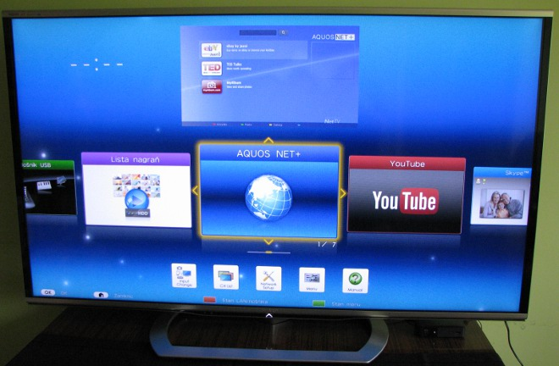
Telewizor - prostokąt
TV - rectangle

Slide 4
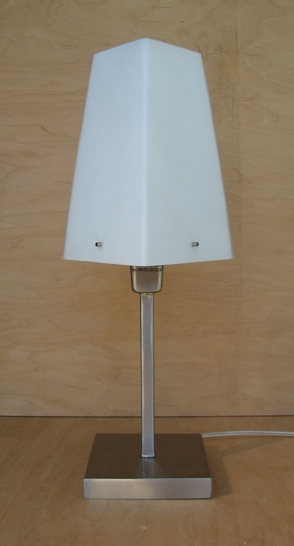
Lampka nocna – trapez
Night lamp – trapezium

Slide 5
Znak drogowy „STOP” - ośmiokąt
Road sign „STOP” - octagon

Slide 6
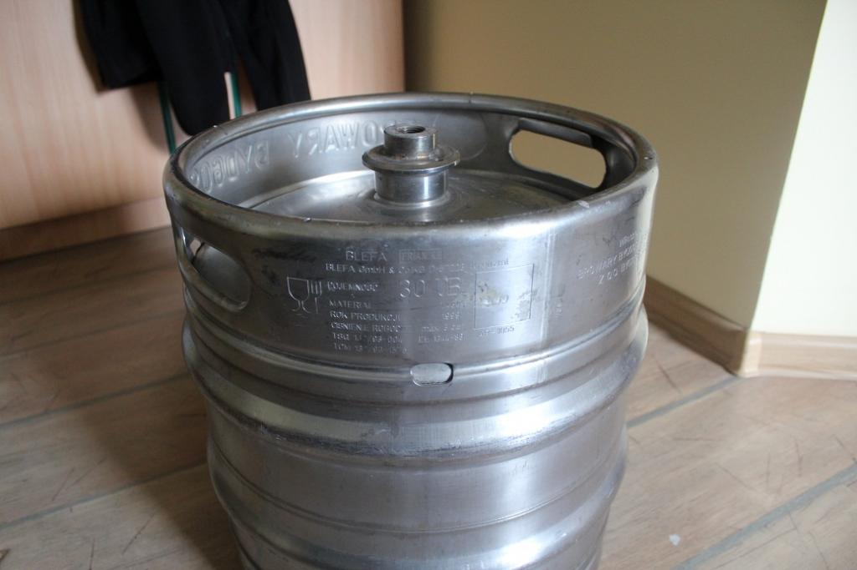
Beczka - walec
Keg – cylinder

Slide 7
Półmisek - elipsa
Dish - elipse

Slide 8
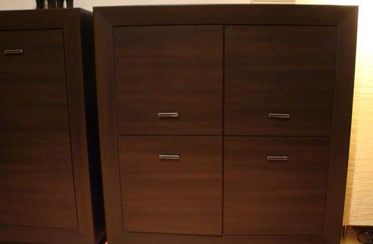
Szafka - kwadrat
Cupboard – square

Slide 9
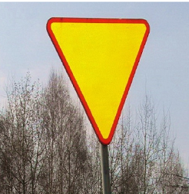
Znak drogowy „USTĄP PIERWSZEŃSTWA” - trójkąt
Road sign „GIVE WAY” - triangle

